Slide 1
Lucie Soukeníková a Terezie Stiborková
Nadační fond Eduzměna a spolupracující externí evaluátorka
Jan Netík
Schola Empirica - externí evaluátor

Slide 2
ÚVODNÍ SOCIOMETRIE
Notes:
2min, Terka- moderuje a Lucka předá mikrofon v publiku (na poslední otázku)
Aneb nemůžeme si pomoct a rádi všechno a všechny zkoumáme! Ať se postaví ten, kdo…
i) už v životě vyplnil alespoň 10 dotazníků;
ii) kdo někdy četl nějaký výzkum z oblasti vzdělávání;
iii) s kým někdo někdy dělal (polo)strukturovaný rozhovor;
iv) se cítí být součástí nějaké učící se organizace.
Terká předá slovo po oslím Lucce.

Slide 3
Evaluace a její využití pro průběžné učení
Vyhodnocování změny s cílem ji replikovat
kombinace různých nástrojů a typů dat
skládanka pohledu všech aktérů
Průběžné učení
evaluace běží paralelně s pilotním projektem
strukturování velkého množství dat
Dvě roviny učení
pilot na Kutnohorsku (školy, region)
tým Eduzměny uvnitř
Kontinuální vývoj evaluace
společně s vývojem pilotu
nová data, nástroje, načasování sběru,...
Notes:
3 min úvod Lucka
Měříme změnu, protože chceme zjistit, jak jí efektivně dosáhnout a zreplikovat. Zajímá nás: i) co změně pomáhá a co jí brání; ii) co jsou slepé uličky a dobrá praxe; iii) proč změna ne/probíhá tak a jestli se to děje za působení EZ.
Změnu má tedy cenu měřit, ovšem je potřeba to dělat smysluplně (komplexnost projektu vyžaduje pečlivé strukturování a kombinaci využití různých nástrojů a metod, práci s obrovským množstvím dat, pro přesný obrázek skládat dohromady různé perspektivy).
2 roviny učení (pilot na KH, EZ uvnitř).
S vývojem pilotu se přirozeně vyvíjí i jeho evaluace, i my se učíme a přenastavujeme evaluační procesy, abychom měli co nejpřesnější obrázek toho, co se děje.
Změnu sledujeme pomocí kvantitativních a kvalitativních metod -> předat slovo Honzovi

Slide 4
Kvantitativní evaluace
Notes:
5min, Honza
Kvanti-měření provádí SE → co měříme a proč
měříme XXX (hl. message: nejen gramotnosti!!!)

Slide 5
Co sledujeme?
děti a žáci
postoje ke škole, vnímání učitelů a výuky,
wellbeing, socioemoční dovednosti, motivace,
sebedůvěra při řešení problémů,
matematická a čtenářská gramotnost
učitelé, ředitelé, rodiče
postoje ke škole, spokojenost, zpětná vazba
Notes:
učitelé - prac. vytížení a stres, spokojenost s vedením, spolupráce s ostatními pedagogy, vztahy se žáky, organizace hodiny a výuky, dovednosti v práci se “slabými” žáky, profesní rozvoj, mentoring, spolupráce s ostatními školami
rodiče - míra zapojení, vedlejší hodnocení školy + otevřené otázky, feedback
ředitelé - admin. vytížení, profesní vzdělávání, zkušenosti s vedením školy, hodnocení jejího klimatu a vybraných procesů ve škole, vlastního pedagogického působení a celkové spokojenosti s prací

Slide 6
Jak a proč?
online standardizované dotazníky
z mezinárodních šetření typu PISA, TALIS ad.
↑ validita a ↑ reliabilita, ↓ chyba měření
longitudinální sběr s kontrolní skupinou
sledování a srovnávání vývoje dětí / žáků / tříd / ročníků / škol

Slide 7
Covid
UA
Výsledky
celková evaluace
komplikace kvůli pandemii a válce, ↓ návratnost na KH
→ rel. málo dat na vyhodnocení zejm. menších změn
reporty pro školy
sledování vývoje v kontextu ostatních
u WB tzv. ohrožené případy → týmy duš. zdraví EZ
2019
2020
2021
2022
2023
2024
2025
příprava
analýza
realizace
Notes:
dvě roviny - možnost EZ udělat ve ztížených podmínkách efekt + power na detekci změny s rozumnou chybou II. typu
report jako de facto vedlejší produkt evaluace

Slide 8
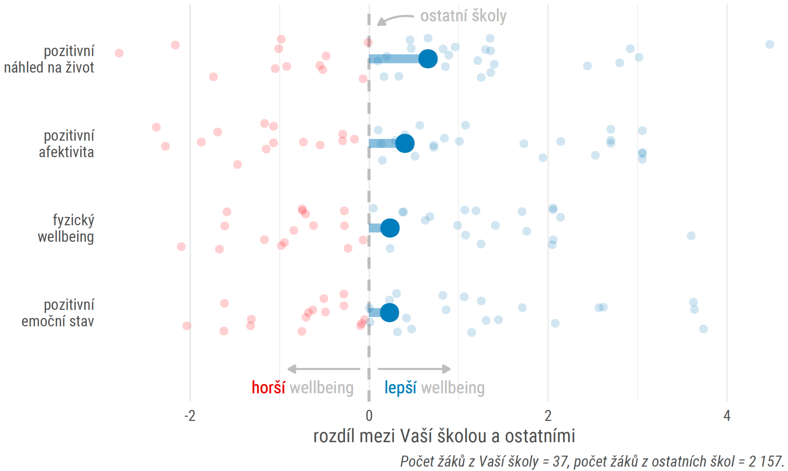

Slide 9
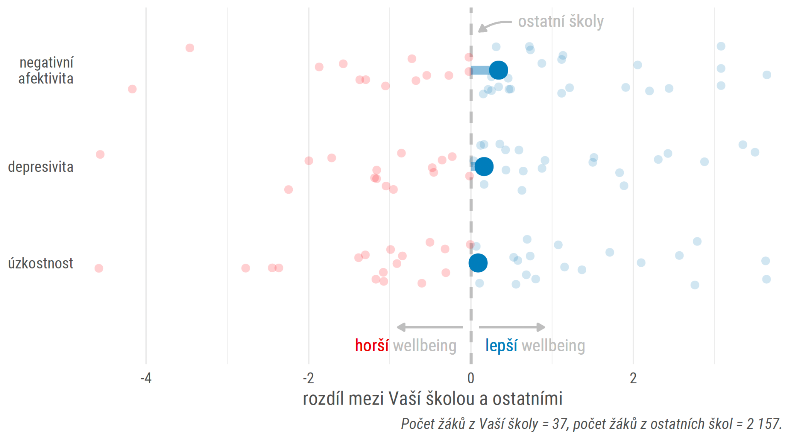
potenciálně
ohrožené případy

Slide 10
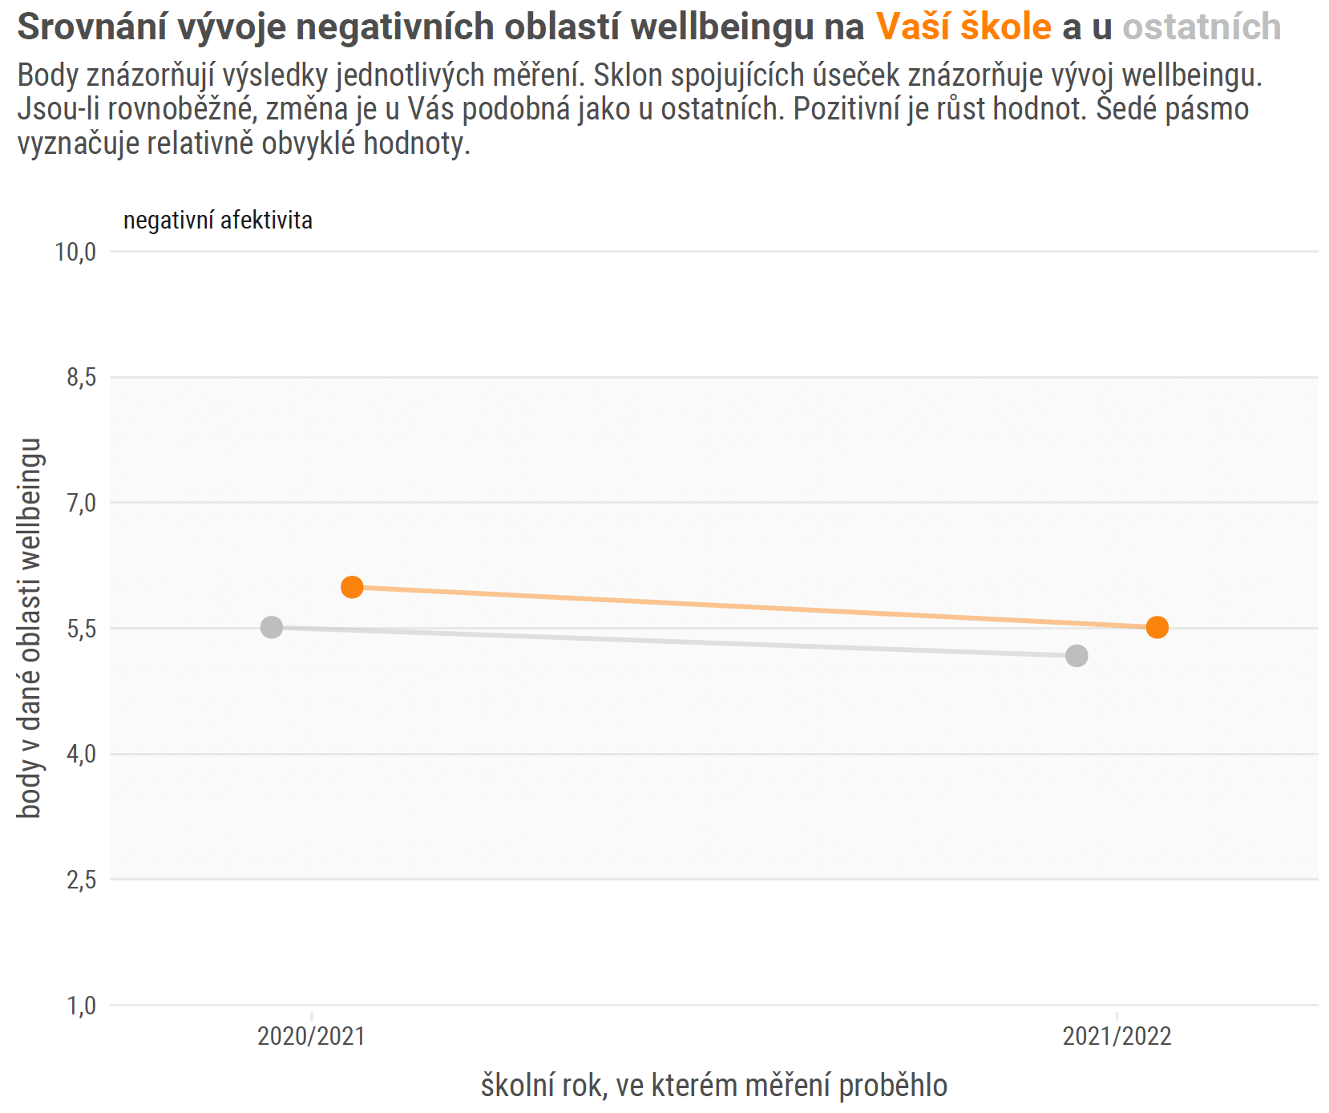

Slide 11
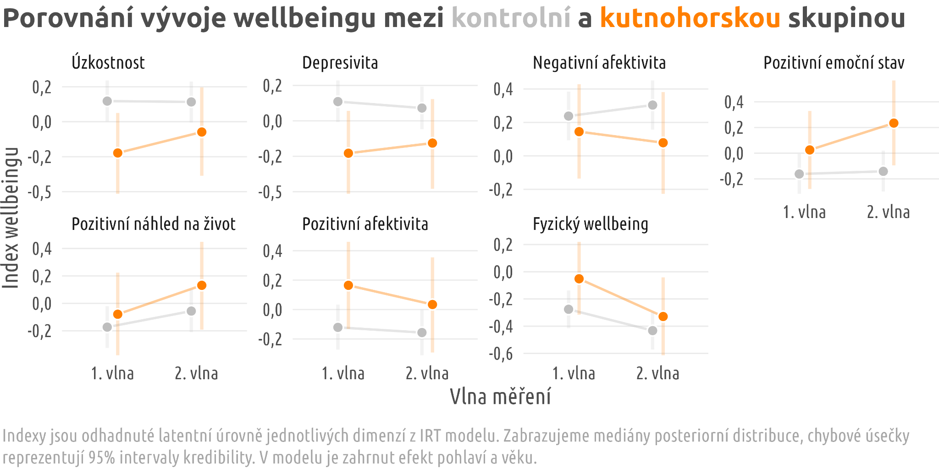
Notes:
díky pandemii a nízké návratnosti zejm. z Kutnohorska nemáme dostatek dat na vyhodnocení rozdílů ve vývoji – výsledky jsou pouze ilustrační (ale je tu určitý náznak ve prospěch KH skupiny)
situace bude významně lepší po další vlně sběru (již brzy ve vašich školách)
interpretace – může výrazně ovlivňovat pandemie (zejm. fyzický WB, kde je otázka na běhání a volný pohyb)
růst úzkostnosti, depresivity neg. afektivity je negativní, zbytek pozitivní
nic není stat. významné
je to overkill???

Slide 12
Kvalitativní evaluace
příklad I: intervence ve školách - logopedie
Notes:
Lucka 5 min - Co v EZ měříme kvalitativně? Dva příklady evaluace:
1) intervence ve školách - podrobně příklad logopedie

Slide 13
Mapování potřeb škol
Pracovní setkání k tématu logopedie
POTŘEBA
SPOLEČNÝ
DESIGN ŘEŠENÍ
Deníky průvodců
Fokusní skupina s řediteli škol
Dotazníkové šetření ve školách a mezi rodiči
REFLEXE ŘEŠENÍ
REALIZACE ŘEŠENÍ
Sdílený logoped
Depistáže v MŠ
Notes:
na základě mapování jasně vykrystalizovala potřeba, následně EZ uspořádala pracovní setkání k tématu podpory logopedie v MŠ, průvodci reflektují v denících jako velmi pozitivní intervenci, podobně Sdílení v PS ředitelé – FG s řediteli, rozhovorů), funguje jako otvírák dalších škol a ladění funkčního řešení → systémové řešení!!!

Slide 14
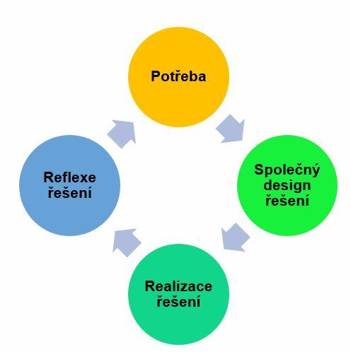
Mapování potřeb škol (10/2020 - 03/2021)
Fáze I
Hloubkové rozhovory s řediteli, workshopy s učiteli škol
2/3 škol - potřeba podpory v oblasti specifických pedagog. činností a spolupráce s dalšími sociálními a zdravotnickými profesemi, u MŠ nejčastěji zmiňovaná potřeba logopeda.
„Celo-ORPčkové téma logopedické podpory za námi přišlo z terénu… Je to téma, které když školám pomůžeme vyřešit, tak to zase bude něco konkrétního, co jim pomohlo, co je trápilo, co potřebovali. A myslím si, že pak budou ochotnější se zapojit do toho, co přinášíme, co chceme pro jejich děti, a budou otevřenější.“ (Hloubkový rozhovor s EZ, podzim 2021)
Notes:
rámování principů: zjišťování potřeb - neplánujeme, tvoříme
opakovaná potřeba a sdílené řešení - jednotka regionu

Slide 15
Společný design řešení (do 11/2021)
Společné pracovní setkání k tématu logopedie v MŠ na KH
Eduzměna (ČOSIV)
klinická logopedka
ředitelé kutnohorských škol, PPP KH
„Máme ve školkách spoustu dětí, které mají logopedickou vadu, tak jsme s Eduzměnou vymýšleli, jakou formou bychom mohli logopeda do školky dostat, protože nás tato problematika dlouhodobě tíží.“ (Fokusní skupina s řediteli, 5/2022)
Fáze II
Notes:
rámování principů: společně

Slide 16
Realizace řešení (12/2021- dosud)
Fáze III
12/2021 – 06/2022:
logopedické depistáže sdílené logopedky ve 23 MŠ z celkových 34 MŠ, tj. více než 2/3 MŠ
09 – 10/2022:
logopedické depistáže sdílené logopedky v 7 MŠ (2 MŠ nově), dalších 8 MŠ plánováno do prosince 2022
(kvantitativní data - přehled účastí na intervencích)

Slide 17
Reflexe řešení (12/2021- dosud)
„Dobře funguje služba sdíleného logopeda, zpětná vazba
od školek je navýsost pozitivní.“ (Deník průvodce, 1/2022)
„Myslím si, že na ně měla lepší vliv, když jim jako odborník napsala zprávu, než když to říká paní učitelka. Učitelce řeknou, že to dítě nepotřebuje a přijde na to samo, ale ke klinické logopedce si tohle nedovolí. To bych u nás brala rozhodně častěji než jednou v roce.” (Fokusní skupina s řediteli, 5/2022)
Fáze IV
Notes:
shrnutí ZV k depistážím -průvodci na začátku reflektují v denících jako velmi pozitivní intervenci, podobně Sdílení v PS ředitelé – FG s řediteli

Slide 18
Reflexe řešení (12/2021- dosud)
„Děkuji za logopedickou depistáž a upozornění
na zlepšení řeči a doporučení na objednání k logopedovi.“
„Uvítali bychom možnosti, jak a kde klinického logopeda vyhledat.“ (Dotazníkové šetření rodiče, 6/2022)
„Sdílená logopedka se do MŠ dostane 1x či 2x za rok, což paní zástupkyně vnímají jako nedostatečné.” (Deník průvodce, 9/2022)
„Bylo by potřeba, aby paní logopedka ‘mluvila s rodiči’."
(Deník průvodce, 9/2022)
Fáze IV
Notes:
ZV v průběhu času přináší nové potřeby: častější frekvence, hlubší práce s rodiči => návrat do fáze zjišťování potřeb, další opakování cyklu - aktuální uvažované varianty (MC, TDZ) Pokud bude čas a přítomný nějaký ředitel MŠ z KH - !!! Interakce s publikem - nezveme ředitele na pódium, ale poprosíme o zkušenost přímo mezi účastníky v sále !!!

Slide 19
Kvalitativní evaluace
příklad II: milník – průvodci škol
Notes:
5 min - Terka
2) milník - průvodci škol (v čem je to milník na základě kvalitativních rozhovorů, dobrá praxe a slepé uličky) - současně rámujeme a představujeme průvodce jako jeden ze základních stavebních bloků Eduzměny.

Slide 20
FÁZE OČEKÁVÁNÍ
FÁZE USAZOVÁNÍ
FÁZE PŘIJETÍ A REFLEXE
FÁZE
FRUSTRACE
Notes:
5 min - Terka - 2) milník - průvodci škol (v čem je to milník na základě kvalitativních rozhovorů, dobrá praxe a slepé uličky) - současně rámujeme a představujeme průvodce jako jeden ze základních stavebních bloků Eduzměny.
F očekávání: slepá ulička – nedostatečné předání s mapovačem, BP pokračování mapovače průvodcem (kontinuita důvěry a vztahu)
F usazování: SU – nemáme vyjasněno, s kým a jak často má průvodce pracovat, průvodci si nejsou jisti nabídkou EZ
F frustrace: průvodci jsou brána do škol, ale jsou v nich měsíc a OP mají pocit, že brání jejich intervencím, BP: vznik společného kalendáře
F přijetí a reflexe: ocenění práce průvodce, klíčová role, protože stojí na vztahu, zpřehledňují EZ, SU – dát si pozor na vyladěnou chemii z obou stran; BP – týmové fungování průvodců (vzájemná podpora, mini-týmy, triády)

Slide 21
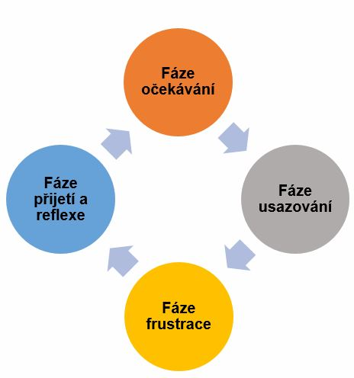
Fáze očekávání
Fáze I
„Průvodci musí být osobnosti, které si v tom věří a mají zkušenosti, jsou to zkušení mentoři, facilitátoři, lidi schopni jednat s lidmi profesně, dlouhodobě, ideálně by měli mít zkušenosti ze školského prostředí.“
(Hloubkový rozhovor s EZ, 9/2021)

Slide 22
Fáze usazování
Fáze II
„...Nemáme ještě úplně usazené, co se očekává od průvodců. To je téma, které je teď otevřené, a zároveň prostor o tom mluvit a tyhle věci usadit, toho je strašně málo, protože se furt něco valí.“
(Hloubkový rozhovor s EZ, 10/2021)

Slide 23
Fáze frustrace
Fáze III
„…Teď se školy předaly průvodcům a my musíme počkat, až se v nich zabydlí a navážou vztahy. Já to samozřejmě chápu, ale současně se občas nemůžu ubránit pocitu, že průvodci dostali přednost před našimi plánovanými akcemi.“
(Hloubkový rozhovor s EZ, 10/2021)

Slide 24
Fáze přijetí a reflexe
Fáze IV
„Strašně moc cítím práci průvodců v terénu, mám pocit, že se opravdu podařilo proniknout do prostředí škol a na rozdíl od předchozích let je tam vliv znát. Průvodci, za nimi je obrovská práce, je to velká dřina, tak to mám radost, že se to povedlo a rozhodlo, že se bude do průvodců investovat čas, energie a podpora.“
(Hloubkový rozhovor s EZ, 5/2022)

Slide 25
SLEPÁ ULIČKA:
průvodci chybějící na společných setkáních
SLEPÁ ULIČKA:
nedostatečné
předání školy
mezi průvodcem
a mapovačem
FÁZE OČEKÁVÁNÍ
FÁZE USAZOVÁNÍ
FÁZE PŘIJETÍ A REFLEXE
FÁZE FRUSTRACE
SLEPÁ ULIČKA:
osobní chemie nevyladěná z obou stran
SLEPÁ ULIČKA:
zahlcující množství intervencí nabízených školám v krátkém časovém úseku
Notes:
2) milník - průvodci škol (v čem je to milník na základě kvalitativních rozhovorů, dobrá praxe a slepé uličky) - současně rámujeme a představujeme průvodce jako jeden ze základních stavebních bloků Eduzměny.
F očekávání: slepá ulička – nedostatečné předání s mapovačem, BP pokračování mapovače průvodcem (kontinuita důvěry a vztahu)
F usazování: SU – nemáme vyjasněno, s kým a jak často má průvodce pracovat, průvodci si nejsou jisti nabídkou EZ
F frustrace: průvodci jsou brána do škol, ale jsou v nich měsíc a OP mají pocit, že brání jejich intervencím, BP: vznik společného kalendáře
F přijetí a reflexe: ocenění práce průvodce, klíčová role, protože stojí na vztahu, zpřehledňují EZ, SU – dát si pozor na vyladěnou chemii z obou stran; BP – týmové fungování průvodců (vzájemná podpora, mini-týmy, triády)

Slide 26
DOBRÁ PRAXE:
jasná pravidla role průvodce, průvodkyně průvodců
DOBRÁ PRAXE:
detailní předání škol, souběh mapovače a průvodce, nebo mapovač
průvodcem
FÁZE OČEKÁVÁNÍ
FÁZE USAZOVÁNÍ
FÁZE PŘIJETÍ A REFLEXE
FÁZE FRUSTRACE
DOBRÁ PRAXE:
komunikace a
spolupráce
průvodců a OP ohledně konkrétních intervencí, triády průvodců
DOBRÁ PRAXE: sdílený kalendář intervencí obsahových partnerů a pracovních skupin
Notes:
2) milník - průvodci škol (v čem je to milník na základě kvalitativních rozhovorů, dobrá praxe a slepé uličky) - současně rámujeme a představujeme průvodce jako jeden ze základních stavebních bloků Eduzměny.
F očekávání: slepá ulička – nedostatečné předání s mapovačem, BP pokračování mapovače průvodcem (kontinuita důvěry a vztahu)
F usazování: SU – nemáme vyjasněno, s kým a jak často má průvodce pracovat, průvodci si nejsou jisti nabídkou EZ
F frustrace: průvodci jsou brána do škol, ale jsou v nich měsíc a OP mají pocit, že brání jejich intervencím, BP: vznik společného kalendáře
F přijetí a reflexe: ocenění práce průvodce, klíčová role, protože stojí na vztahu, zpřehledňují EZ, SU – dát si pozor na vyladěnou chemii z obou stran; BP – týmové fungování průvodců (vzájemná podpora, mini-týmy, triády)

Slide 27
Jak to vidí průvodce
→ Vítek Jezbera jako živý milník
Notes:
3-5 min, rozhovor s Vítkem Jezberou (moderuje Terka)
- Zkušenost s evaluačním nástrojem - deník průvodce: Jak jsi vnímal deník na začátku, po představení toho, co po vás budeme chtít?, V jakém situaci sis uvědomil, že psaní deníku k něčemu je?, Vracíš se k zápisům v deníku?, Čteš zápisy ostatních průvodců?
- Účast na kvalitativní sondě: Co jsi s Vítkem Holubem v dotyčné škole zažil?, Co mi to jako průvodci dalo? (učící moment – jak a na co se ptát dětí?, neptat se na EZ, ale na pocit a kulturu školy)
- Fotokoutek: kámen v botě (vopruz?), Lucka, žárovka – kdy se mi rozsvítilo

